Slide 1
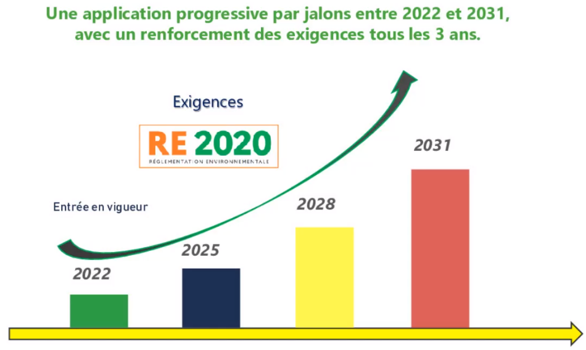
Le calendrier de la
Source (APAVE) : https://app.livestorm.co/apave/re-2020-decryptage/live?s=0c1fba98-db79-4830-80e7-58455081c191#/chat
Notes:
La réglementation environnementale RE2020 prend le relais de la Réglementation Thermique RT2012.
Son application débute à partir du 1er janvier 2022 pour tous les logements. Certaines exceptions bénéficient d’une dérogation jusqu’au 1er janvier 2023.
Les dates d’application pour les autres types de construction sont échelonnées dans le temps.
Tous les 3 ans, les exigences de la RE2020 seront revues à la hausse.

Slide 2
Les 3 objectifs de la
Notes:
Les 3 objectifs de la RE2020 sont de :
Réduire les consommations d’énergie et développer l’usage des énergies renouvelables
Réduire l’impact carbone des constructions
Améliorer le confort thermique en été

Slide 3
Les 6 indicateurs réglementés de la
Notes:
6 indicateurs sont calculés pour conclure sur la conformité réglementaire.
Le premier indicateur est le Bbio.

Slide 4
Indicateur Bbio de la
Notes:
Le Bbio représente l’efficacité énergétique du bâti.
Plus le Bbio est faible, plus la conception du bâti est performante.
Par rapport à la réglementation précédente, les gains à réaliser sont de l’ordre de 30%.
Pour les petits logements, le gain, 20%, est légèrement moins ambitieux.

Slide 5
Les 6 indicateurs réglementés de la
Notes:
L’indicateur suivant est Cep.

Slide 6
Indicateur CEP de la
Notes:
Le CEP est la consommation conventionnelle en énergie primaire par unité de surface.
L’efficacité des systèmes énergétiques a un impact essentiel sur la valeur de cet indicateur.
Il intègre les consommations de chauffage + ECS + rafraîchissement + éclairage + ventilation.
Dans la RE2020, on ajoute les consommations des ascenseurs, de l’éclairage des circulations et des parkings.

Slide 7
Les 6 indicateurs réglementés de la
Notes:
Le troisième indicateur est le CEP,nr.

Slide 8
Indicateur Cep,nr de la
Notes:
Le CEP,nr représente la part non renouvelable de la consommation en énergie primaire par unité de surface.
Si la construction comporte une installation photovoltaïque en autoconsommation, l’énergie électrique produite et auto-consommée n’entre pas dans le calcul des indicateurs CEP et CEP,nr.
Dans cet exemple, l’indicateur CEP est calculé en cumulant les postes : électricité du réseau + gaz du réseau + biomasse + réseau de chaleur.
Pour le calcul de l’indicateur CEP,nr, on ne tient compte que des postes : électricité du réseau + gaz du réseau + la part non renouvelable du réseau de chaleur.

Slide 9
Les 6 indicateurs réglementés de la
Notes:
Les 2 indicateurs carbone sont le Ic énergie et le Ic construction.

Slide 10
La méthode ACV utilisée dans la
Notes:
Pour calculer ces 2 indicateurs, on raisonne sur une période de référence de 50 ans.
Ces 2 indicateurs sont calculés en cumulant l’impact sur les émissions de gaz à effet de serre des différentes phases pour l’ensemble du cycle de vie du bâtiment : extraction des ressources, production/fabrication, transports, construction, exploitation et démolition ou déconstruction.

Slide 11
Les 2 indicateurs carbone réglementaires
Notes:
L’indicateur Ic énergie évalue les émissions de gaz à effet de serre par unité de surface générées par les consommations énergétiques pendant l’ensemble du cycle de vie de la construction.
L’indicateur Ic construction évalue les émissions de gaz à effet de serre par unité de surface générées par les matériaux et les équipements utilisés sur le chantier pendant l’ensemble du cycle de vie de la construction.
Ces 2 indicateurs sont exprimés par unité de surface de la construction.
Pour calculer chaque impact, on multiplie la quantité par une donnée environnementale pour la période de référence de 50 ans.

Slide 12
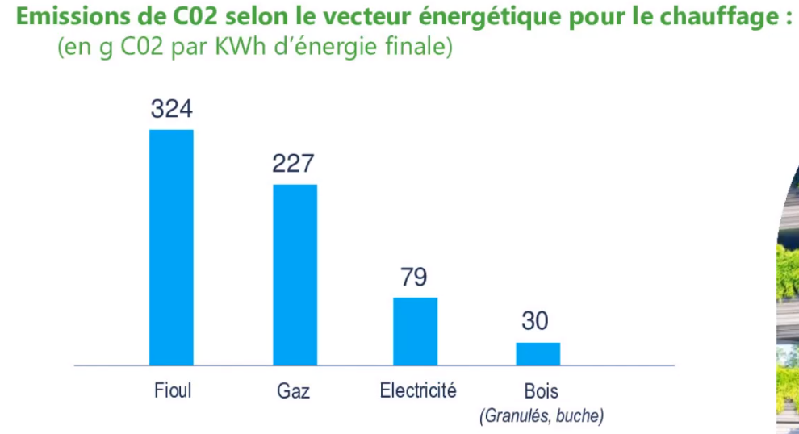
Les 2 indicateurs carbone réglementaires
Notes:
Pour le calcul de l’indicateur Ic énergie, les données environnementales sont prélevées dans la base de données INIES.
Un ratio exprimé en g CO2 par KWh d’énergie finale est affecté à chaque type d’énergie.
Le fioul et le gaz possèdent les ratios les plus défavorables.

Slide 13
Les 2 indicateurs carbone réglementaires
Notes:
L’indicateur Ic construction intègre l’impact carbone des matériaux et des équipements liés au chantier de construction ramené à un m² de construction.
Si la certification a été demandée par les industriels, les données environnementales sont également disponibles dans la base de données INIES :
pour les produits de construction, dans les fiches de déclaration environnementale et sanitaire
Pour les équipements, dans les profils environnementaux produits
En l’absence de certification, des données environnementales par défaut doivent être utilisées. Elles sont défavorables d’environ 30%.

Slide 14
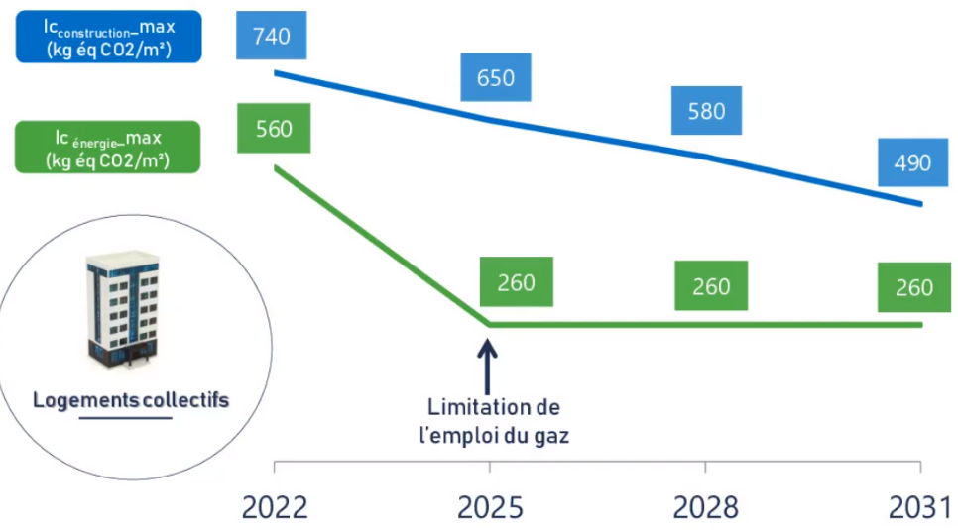
Les valeurs seuils Ic_{construction}max et Ic_{énergie}max de la
Notes:
Un exemple pour les logements collectifs/
La valeur seuil Ic construction max de l’indicateur Ic construction sera abaissée d’un tiers environ entre 2022 et 2031.
Pour l’indicateur Ic énergie max, une baisse brutale sera réalisée dès 2025. Le fioul et le gaz, affectés d’un ratio g CO2/kwh d’énergie finale élevé, seront très pénalisés par cet accroissement subit des exigences.

Slide 15
Les incidences des seuils Ic_{construction}max et Ic_{énergie}max de la
Notes:
En conséquence, le gaz et le fioul devraient rapidement être écartés pour le chauffage au profit des solutions exploitant des énergies renouvelables (pompe à chaleur, réseau de chaleur urbain ou encore le bois).
La décroissance raisonnable du seuil pour l’indicateur Ic construction permettra aux professionnels d’intégrer progressivement les notions de cycle de vie.
Ceci devrait :
favoriser l’usage de matériaux bio-sourcés et du bois au détriement des solutions béton
Développer le recyclage des matériaux ou leur réemploi
Inciter les industriels à faire certifier leurs solutions pour bénéficier des données environnementales les plus favorables possibles.

Slide 16
Les 6 indicateurs réglementés de la
Notes:
Le dernier indicateur sont les degrés-heures.

Slide 17
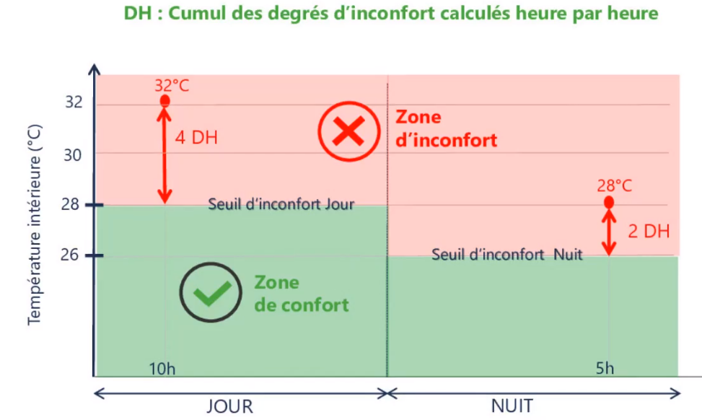
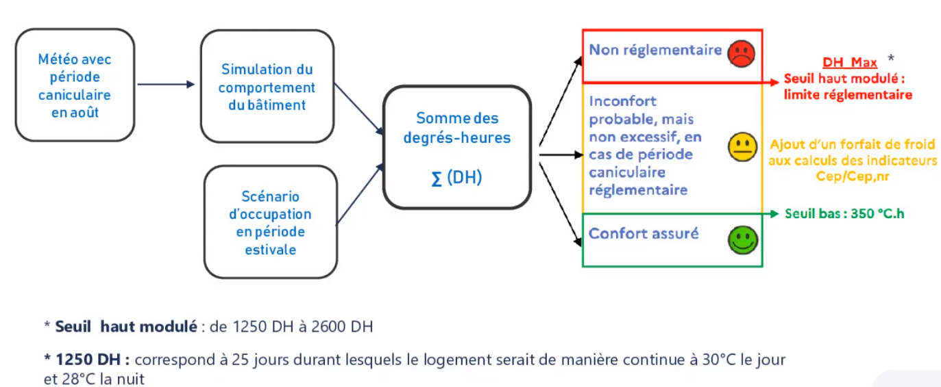
L’indicateur DH (Degrés Heures d’inconfort) de la
Notes:
Les degrés heures permettent de quantifier l’inconfort en été, en particulier durant les périodes caniculaires.
Les températures ambiante de référence sont de 28°C durant la journée et 26°C la nuit.
Un moteur de calcul estime la température ambiante obtenue heure par heure.
Si la température ambiante obtenue dépasse la limite, elle est intégrée au calcul des degrés-heures.
En dessous de 350 °C.heure/an, on considère que le confort est assuré.
Au-dessus de la valeur DH max, la construction est non conforme.
Entre 350 et cette valeur maximale, un forfait de consommation énergétique doit être ajouté au calcul des indicateurs Cep et Cep, nr pour tenir compte de l’usage prévisible d’un équipement de rafraîchissement.

Slide 18
Les clés de la réussite de la
Notes:
Grâce à ces 6 indicateurs, la réglementation RE2020 va
imposer des adaptations ou des innovations sur la conception du bâti pour limiter les besoins en énergie
Favoriser les solutions exploitant les énergies renouvelables pour limiter les consommations et l’impact environnemental
Privilégier les matériaux à faible impact carbone et inciter à limiter leur quantité
Imposer la prise en compte du confort d’été et développer des solutions permettant de garantir ce confort

Slide 19
Les principales évolutions accompagnant la
Notes:
En résumé, des évolutions essentielles apparaissent avec la RE2020 par rapport à la RT2012 et à l’expérimentation E+C- :
Une nouvelle surface de référence est définie
La performance du bâti doit être améliorée d’environ 30%
La consommation d’énergie primaire s’appuie sur 2 coefficients au lieu d’un seul pour favoriser les énergies renouveables
Le coefficient de conversion en énergie primaire pour l’électricité devient plus favorable
Un facteur d’émission Co2 plus favorable est également défini pour l’électricité.

Slide 20
Les principales évolutions accompagnant la
Notes:
La méthode de calcul de l’impact carbone favorise le bois et les matériaux biosourcés.
Des efforts importants sont nécessaires pour garantir le confort d ’été.
Un contrôle des systèmes de ventilation est désormais imposé.
L’exigence sur la perméabilité à l’air est maintenue.

